Slide 1
Tehnologija zavarivanja 2

Slide 2
MIG/MAG zavarivanje
Tehnologija MAG zavarivanja zavisi od:
Pripreme osnovnog materijala (oblik i dimenzije žljeba, čišćenje)
Prečnika elektrode
Izbora parametara (vrsta, polaritet, jačina struje, napon, dužina el.luka, ugao nagiba, pravac kretanja, brzina zavarivanja)
Tehnike zavarivanja

Slide 3
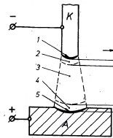
Obično jednosmerna struja obrnute polarnosti, direktna polarnost ako je mala debljina osn.mat.
Naizmenična struja se ne koristi zbog smanjene stabilnosti el.luka (upotreba gasa)!
+
-

Slide 4
Prenos materijala u kratkom spoju i sitnim kapima (sprej), pulsno (svi položaji):
Prenos u krupnim kapima izaziva prekomerno prštanje metala i ne preporučuje se (samo hor.položaj):

Slide 5
Izvor struje je sa konstantnim naponom (CV-Constant Voltage):
Pomeranjem ruke operatera može doći do promene dužine luka:
1. Skraćenjem luka (3-1), struja raste sa I₃ na I₁, brzina topljenja žice se povećava i dužina luka se povećava (povratak sa 1 na 3)
2. Produženjem luka (1-3), struja se smanjuje sa I₁ na I₃, brzina topljenja se smanjuje i dužina luka se smanjuje (povratak sa 3 na 1)

Slide 6
Na aparatu se podešava brzina dotura žice, a od toga zavisi struja: što veća brzina, veća i struja!!!

Slide 7
Za različite jačine struje koriste se različiti slobodni krajevi žice:
a) Slobodni kraj žice manji od odstojanja mlaznice, I=50-150A
b) Slobodni kraj žice jednak odstojanju mlaznice, I=150-350A
c) Slobodni kraj žice veći od odstojanja mlaznice, I>350A
Prenos materijala u kratkom spoju
Prenos materijala u krupnim kapima i spreju

Slide 8
Napon luka zavisi od zaštitnog gasa, materijala, prečnika elektrode, načina prenosa materijala:

Slide 9
Brzina zavarivanja zavisi od struje i položaja:
Za veću struju, veća je i brzina zavarivanja
Manja brzina za prinudne položaje (vertikalno, iznad glave)

Slide 10
Tehnika unazad-luk prema istopljenom materijalu:
Veći uvar
Uzan šav
Stabilniji luk
Manja poroznost šava
Najčešće se primenjuje, posebno za prinudne položaje-sprečavanje curenja metala šava (“pridržavanje gasom”)
Uticaj nagiba pištolja:
Tehnika unapred-luk prema neistopljenom materijalu:
Manji uvar
Širok šav
Za tanji osnovni materijal

Slide 11
Uticaj vrste zaštitnog gasa:
- Potreban optimalni protok: premali protok daje nedovoljnu zaštitu (prodor spoljašnjih gasova u šav); preveliki protok daje turbulentno strujanje (isto nedovoljna zaštita i prodor spolj.gasova u šav)
- Poseban problem je uticaj strujanja vazduha (vetra), koji može da oduva zaštitni gas!!!

Slide 12
Kretanje vrha žice (pištolja/šobe):

Slide 13
Režimi zavarivanja u atmosferi CO₂ (MAG)
određivanje sledećim redosledom:
Prečnik elektrodne žice
Struja zavarivanja
Brzina zavarivanja
Napon luka
Potrošnja CO₂

Slide 14
Prečnik elektrodne žice

Slide 15
Elektrodna žica manjeg prečnika za istu struju zavarivanja obezbeđuje:
povećanu stabilnost gorenja luka,
smanjuje prštanje tečnog metala
povećava dubinu uvara i
povećava produktivnost rada

Slide 16
Struja zavarivanja
Određuje se u zavisnosti od prečnika elektrodne žice:
Prečnik elektrodne žice [mm] | 0,6 | 0,8 | 1 | 1,2 | 1,6 | 2,5
Struja zavarivanja [A] | 40-100 | 60-150 | 80-180 | 100-250 | 140-300 | 300-650

Slide 17
Pri zavarivanju bez podložne trake, sa razmakom između limova uzimaju se vrednosti sa donje granice opsega:
Pri zavarivanju sa podložnom trakom, sa razmakom između limova, uzimaju vrednosti iz sredine do gornje granice opsega:
Pri zavarivanju sa podložnom trakom, bez razmaka između limova uzimaju se vrednosti sa gornje granice opsega:

Slide 18
U horizontalno-vertikalnom, vertikalnom položaju i položaju iznad glave, struja zavarivanja treba da se smanji za 10-20 % od one koja je preporučena za horizontalni položaj.

Slide 19
Brzina zavarivanja
Brzina zavarivanja se određuje kao i kod REL postupka, prema izrazu:

Slide 20
Napon luka
Vrlo važan parametar – ako je napon luka prevelik, dolazi do nestabilnosti luka i prštanja tečnog metala (treba težiti kratkom luku).
Zavisnost optimalnog napona luka od prečnika elektrodne žice:

Slide 21
Napon luka u zavisnosti od struje zavarivanja:

Slide 22
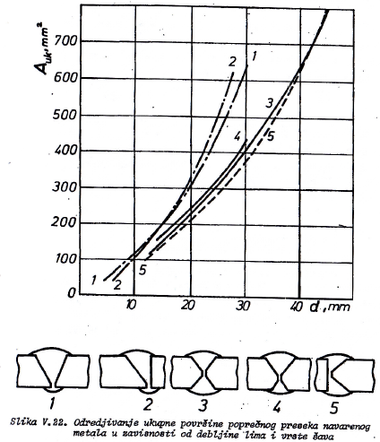
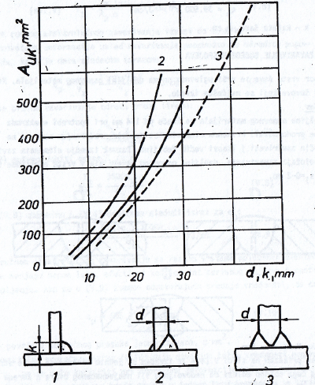
Potreban broj prolaza Ukupna površina poprečnog preseka navarenog metala A_{uk}

Slide 23
Površina poprečnog preseka jednog zavara A_{z}
Zavisi od debljine elektrodne žice, struje i brzine zavarivanja:

Slide 24
Potreban broj prolaza:
n=A_{uk}/A_{z}

Slide 25
Potrošnja CO₂
Dobra gasna zaštita luka i rastopa
Potrošnja se povećava kad se povećava rastojanje vrha mlaznice od osnovnog materijala i struja zavarivanja.
Potrošnja CO₂ [l/min] | 5-12 | 14-25
Prečnik elektrodne žice [mm] | 0,5-1,2 | 1,6-3

Slide 26
Hvala na pažnji!

